Slide 1
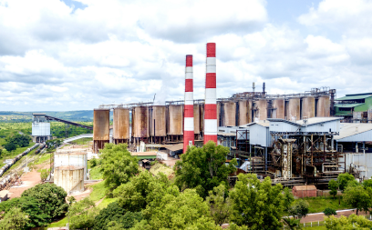

Investir dans les mines
Un secteur dynamisé par la transformation locale

Slide 2
Plan
  Présentation générale
  Ressources minières uniques au monde
  Un environnement minier solide et stable
  Un secteur minier en pleine transformation
  Opportunités d’investissement

Slide 3
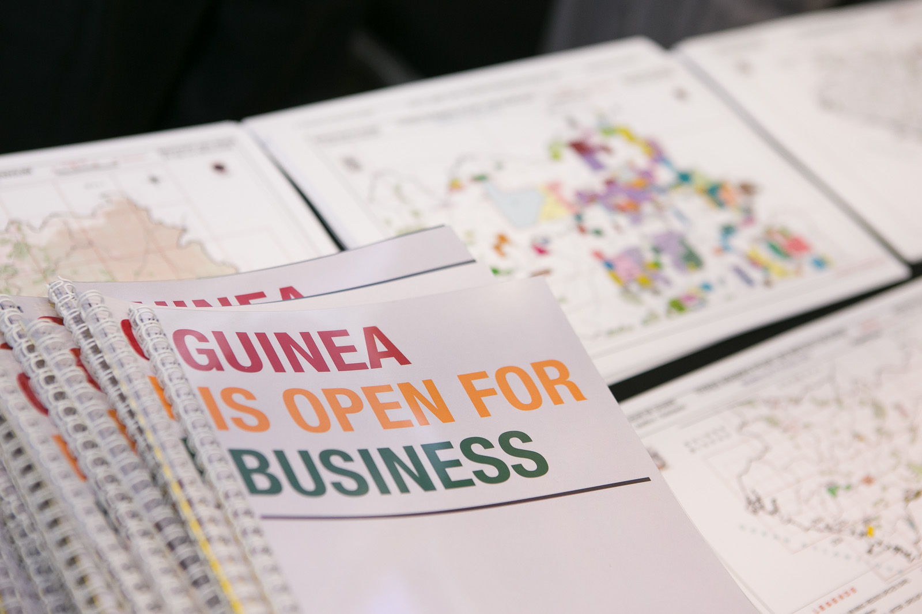
Présentation générale
3

Slide 4
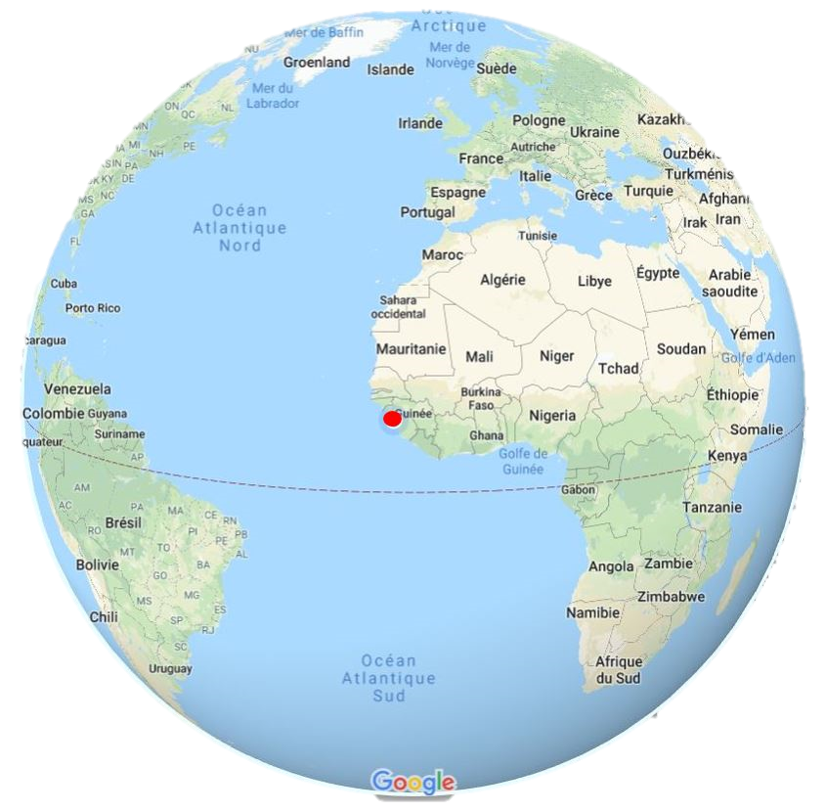
Présentation générale
Superficie : 245.857 Km²
Population : 12 millions d’habitants
Taux de croissance parmi les plus élevés au monde : 9,9% en moyenne depuis 2016 (FMI)
Progression de 27 places au Doing Business de la Banque Mondiale en 7 ans
Mobilisation de plus de $21 milliards USD au Groupe Consultatif du PNDES pour 2016-2020
Accord cadre Guinée–Chine : 20 milliards USD sur 20 ans pour le financement des infrastructures

Slide 5
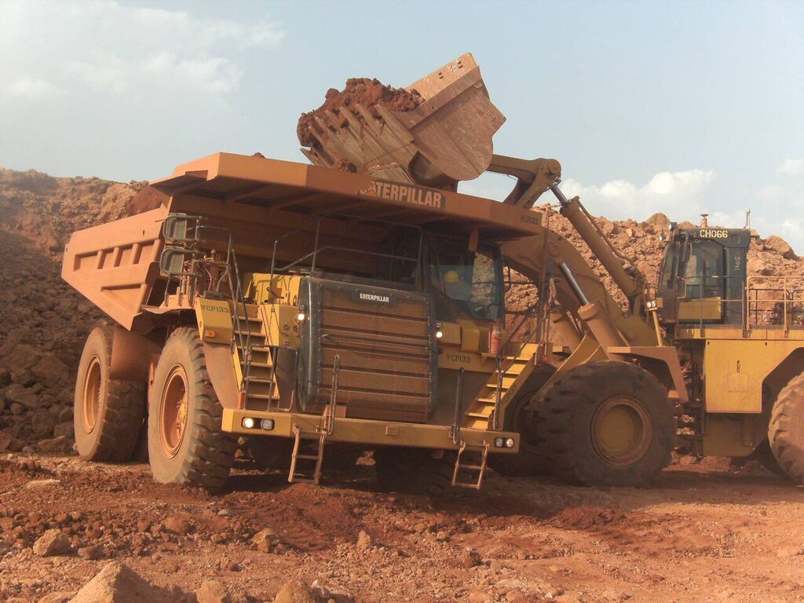
Des ressources uniques au monde
5

Slide 6
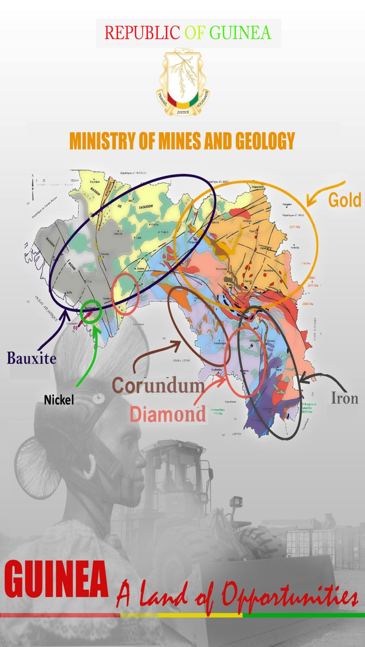
Ressources minières uniques au monde
La République de Guinée est reconnue mondialement pour les grandes richesses minières réparties sur toute l’étendue du territoire.

Slide 7
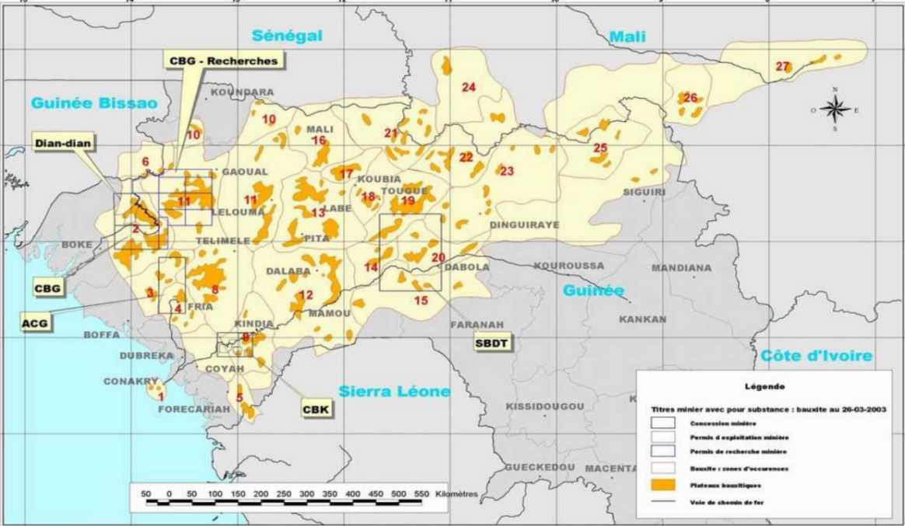
Ressources minières uniques au monde
Bauxite :
Plus grands gisements de Bauxite au monde avec 40 milliards de tonnes (teneur supérieure à 40%) dont moins de 1% sont exploités
Fer:
Plus grands gisements de fer inexploités au monde avec 20 milliards de tonnes de réserve.

Slide 8
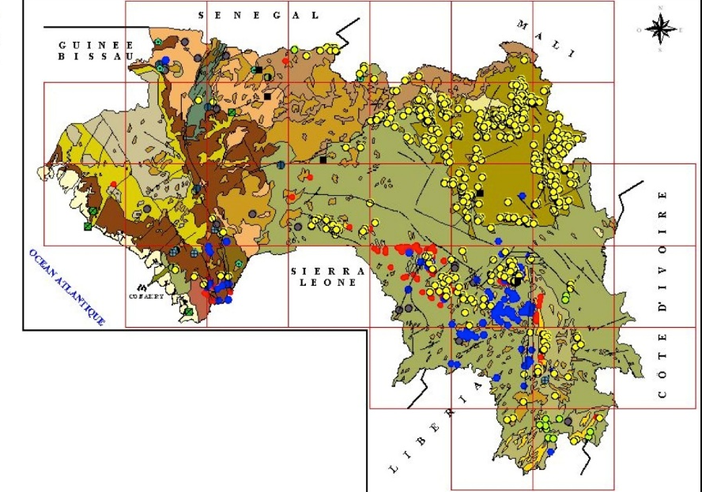
Ressources minières uniques au monde
Diamant et or
Potentiel aurifère estimé à 700 tonnes de réserve.
30 millions de carats de réserves disponibles en diamant (gisements primaires et secondaires)
Minéraux et métaux de base
Le territoire guinéen compte 40 millions de tonnes de calcaire et 75 millions de tonnes de minéraux et métaux de base tels que le cuivre, le plomb, le zinc, le cobalt, le manganèse et le nickel.
Zones aurifères disponibles et inexploitées

Slide 9
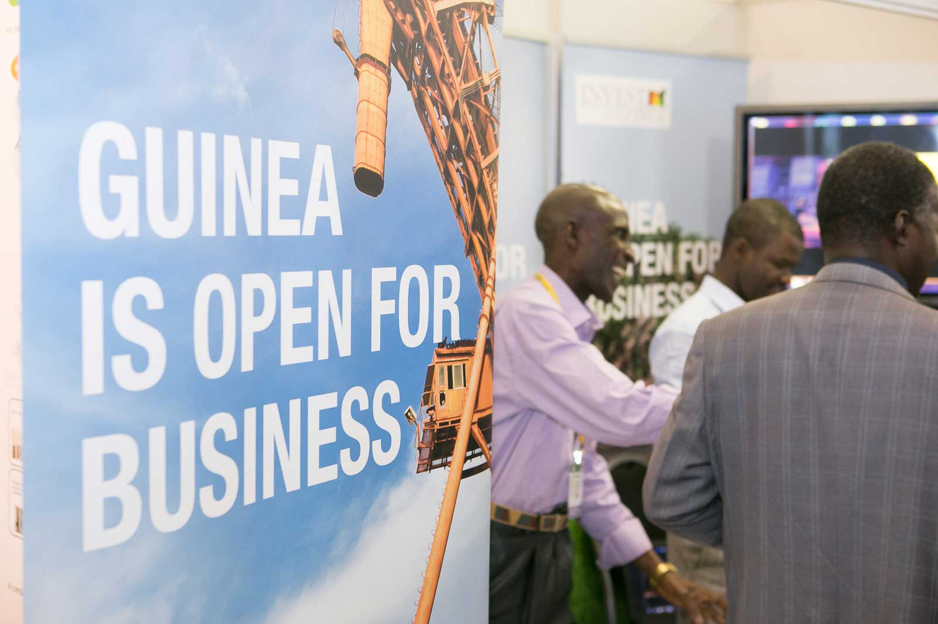
Un environnement stable
9

Slide 10
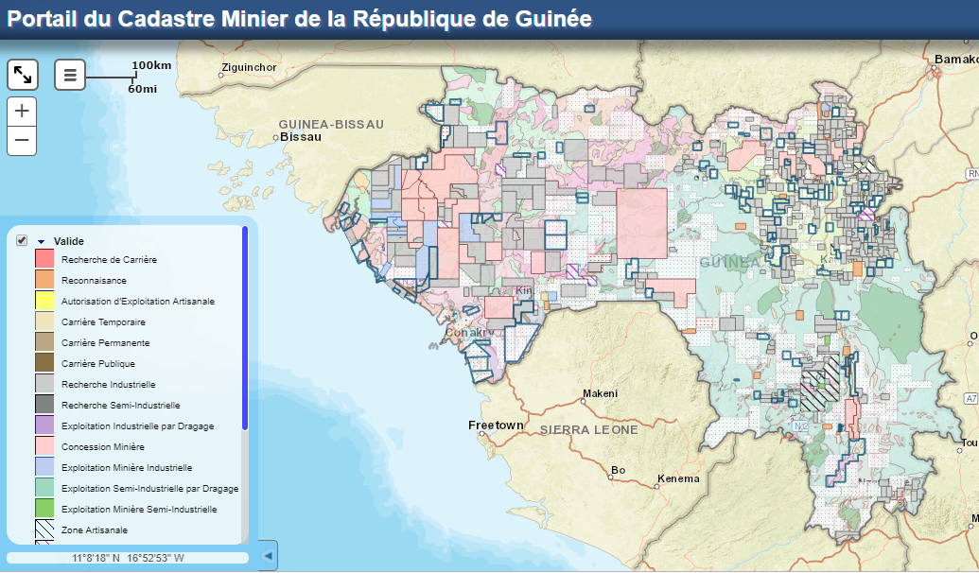
Importantes réformes engagées pour attirer davantage d’investissements
Adoption d’un Code minier moderne, incitatif avec un régime fiscal concurrentiel ;
Élaboration d’un plan directeur pour mutualiser les infrastructures afin de réduire les coûts associés aux projets miniers ;
Création d’un guichet unique dédié aux projets miniers ;
Assainissement et modernisation du cadastre minier (maintenant disponible en ligne) (www.guineecadastreminier.org) ;
Conformité à l’Initiative pour la Transparence dans les Industries Extractives (ITIE), publication des conventions minières sur internet ;
Publication de tous les contrats miniers sur le site www.contratsminiersguinee.org ;
Fixation d'une politique du contenu local ;
Lancement du Fonds de Développement Economique Local (FODEL).

Slide 11
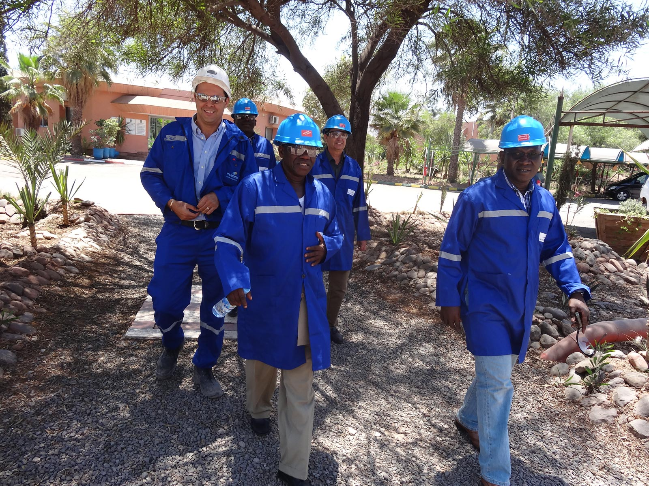
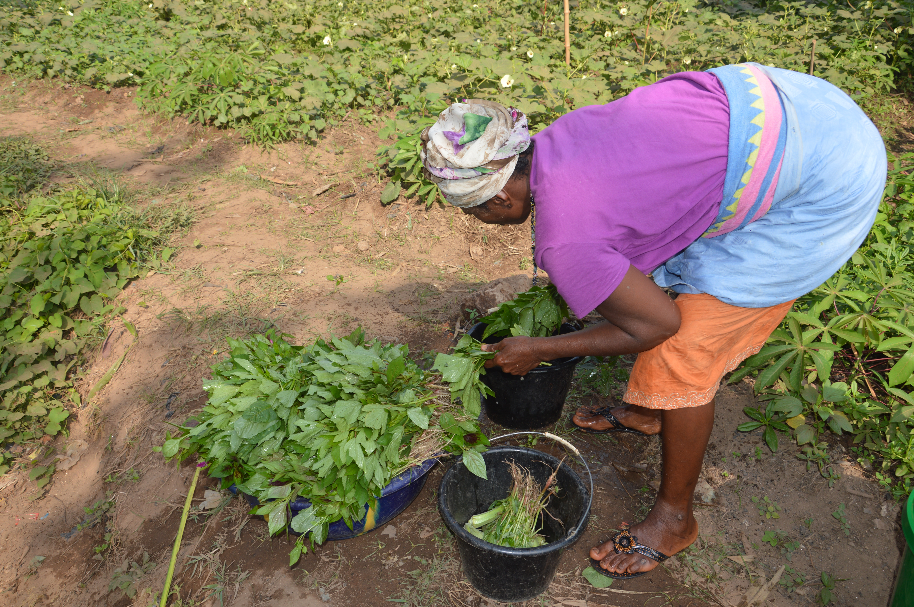
Un développement durable du secteur pour une croissance inclusive
Plan de Développement du Secteur Minier prenant en compte les enjeux environnementaux et sociaux ;
Lettre de Politique de la Responsabilité Sociétale des Entreprises Minières ;
Lettre de Politique Nationale du Contenu Local qui a conduit à la création de l’Observatoire National du Contenu Local et de la Bourse de Sous-Traitance et de Partenariat (BSTP) ;
Transparence du secteur renforcée par l’adhésion du pays à l’Initiative pour la Transparence dans les Industries Extractives (ITIE) ;
Engagements de « mines durables » pris à la COP 21 ;
La mise en œuvre de l’Initiative pour un Développement Minier Responsable (RMDI).

Slide 12
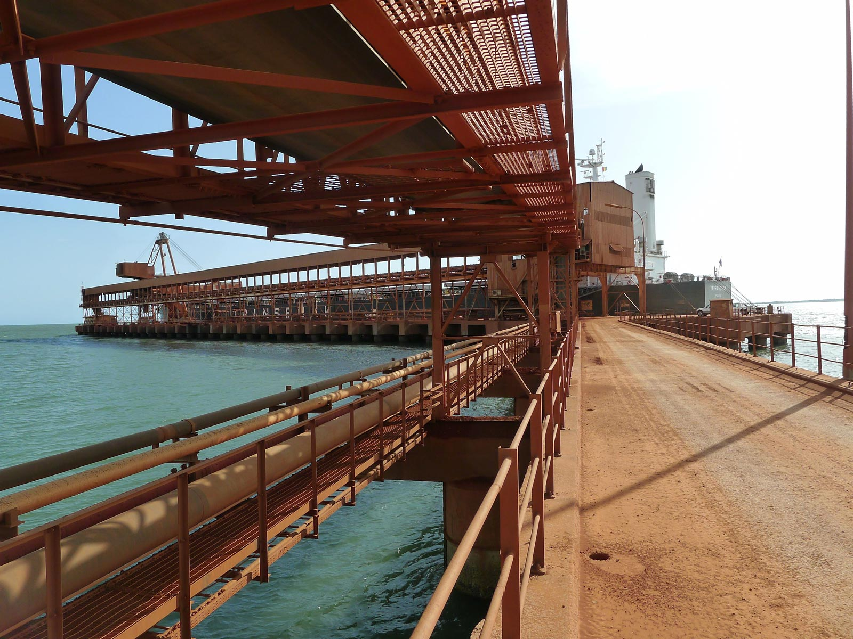
Un secteur en transformation
12

Slide 13
Un secteur minier en pleine transformation
Mobilisation de plus de 10 milliards de dollars de 2011 à 2018, plus du double de ceux investis de 1958 à 2011.
Augmentation de la production de bauxite (>18 millions de tonnes en 2010 ; 60 millions de tonnes en 2018).
3ème plus grands producteurs de bauxite devant le Brésil, et derrière la Chine et l’Australie.
Premier fournisseur de bauxite à la Chine.
Croissance du nombre de sociétés d’exploitation minière de 6 en 2010 à 11 en 2018.
Création de 17 000 emplois directs et plus de 50 000 emplois indirects de 2011 à fin 2018 contrairement à 5000 emplois existants en 2010.
La Guinée classé par la Banque Mondiale en 2017 parmi les cinq pays les plus réformateurs au monde.

Slide 14
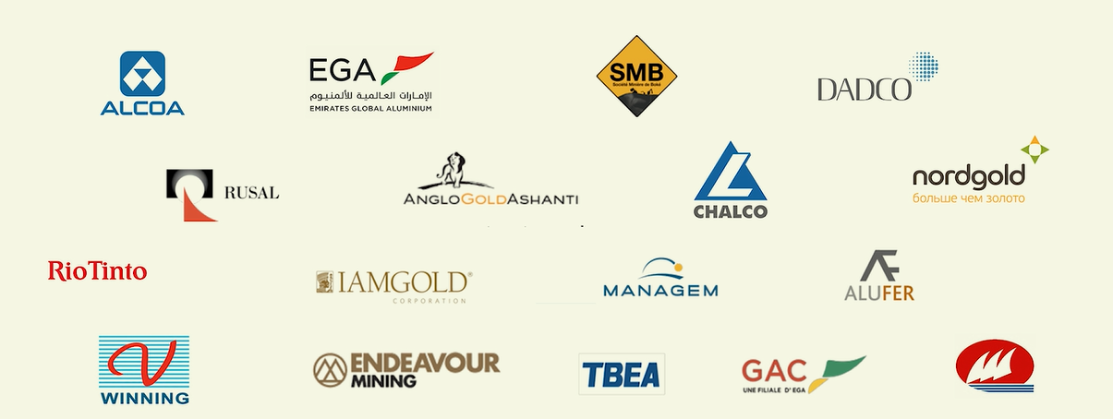
Des investissements importants engagés
Investissement de 7 milliards de dollars dans le secteur minier
Guinea Alumina Corporation : 1,4 millards USD
Dian dian (Rusal) : 200 millions USD
Compagnie de Bauxite de Guinée : 650 millions USD
Société Minière de Boké : 1 milliard ; 3 milliards pour réalisation de chemins de fer et usine d’alumine
Alufer : 203 millions
Anglo gold Ashanti : 120 millions USD
Société Minière de Dinguiraye : 360 millions USD
Managem : 150 millions USD

Slide 15
La transformation des produits miniers au cœur de la politique sectorielle
Reprise en 2018 de la production d’alumine à l’usine Friguia avec une capacité de production de plus de 600 000 tonnes d’alumine par an.
9 projets de transformation locale de la bauxite en alumine, et un projet de transformation d’alumine en aluminium

Slide 16
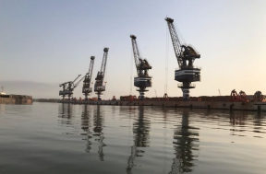
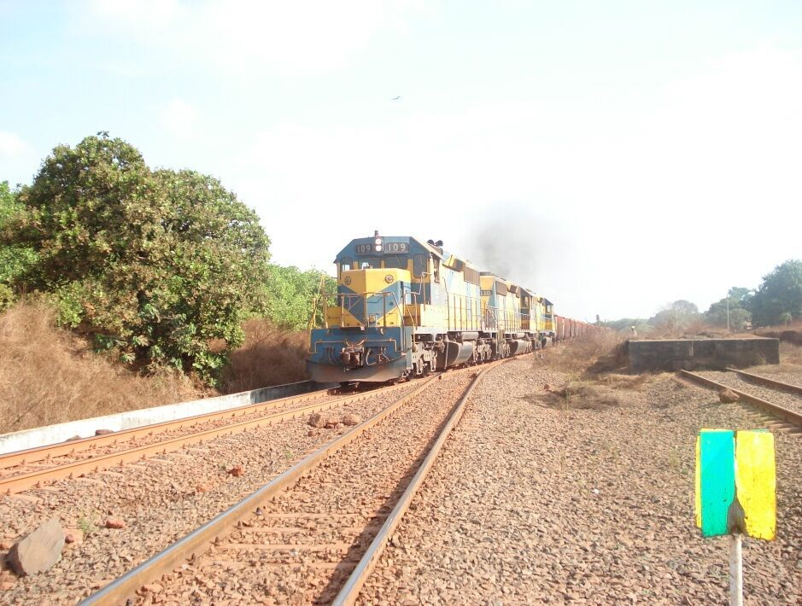
Des infrastructures pour accélérer la transformation locale
Multiplication des plateformes portuaires :
Taressa (Rusal),
Dapilon (Consortium Winning-SMB),
Katougouma (Consortium Winning-SMB),
Bel Air (Alufer),
Extension du Port de Kamsar (GAC)
Construction de nouveaux ports en cours et en perspective (Benty, Konta, Cap Verga, Kokaya)
Chemins de fer réalisés ou prévus
Corridor CBG (brettelle de Cobalt et GAC)136 km
Corridor Santou-Dapilon, 120 km
Corridor Eurasian
Corridor AMC, 110-120 Km

Slide 17
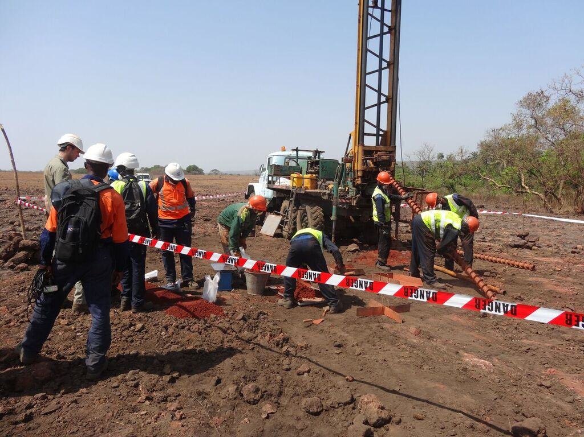
Opportunités d’investissement
17

Slide 18
Opportunités d’investissement
N° | PROJET | coût
1 | Projet de construction d’un port en eau profonde | 4 milliards USD
2 | Projet de recherche géologique | 128 millions USD
3 | Projet d’exploitation aurifère | A déterminer par l’investisseur
4 | Projet de recherche de métaux de base | 36 millions USD

Slide 19
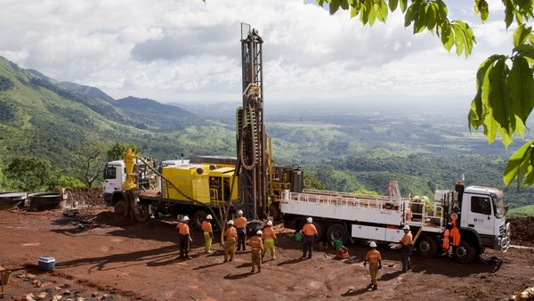
Merci de votre attention
Insert Image
www.invest.gov.gn
www.mines.gov.gn

